Slide 1

Code Ocean
Mergulhe no mundo da programação

Slide 2
Vamos falar da democratização da educação?

Slide 3
Quando falamos em democratizar a educação, o que vêm na sua cabeça?

Slide 4
“Pensar em democratização da educação envolve ponderar sobre o acesso, mas também sobre a permanência estudantil até a conclusão dos estudos.”
Élida Froes Alonso &
Helenara Regina Sampaio Figueiredo
2021

Slide 5
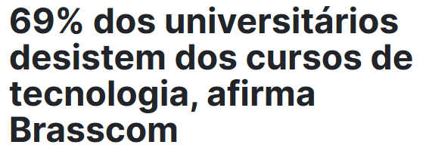

Tudo isssso??
2019
Notes:
falta de recursos econômicos para custear o curso foi a principal causa da desistência

Slide 6

Falta de conhecimento básico
Transporte
Dificuldade financeira
Conciliação trabalho e estudo

Slide 7
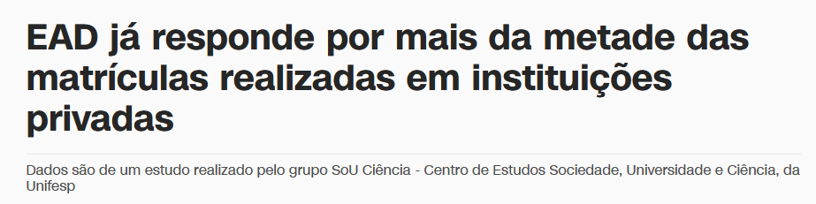
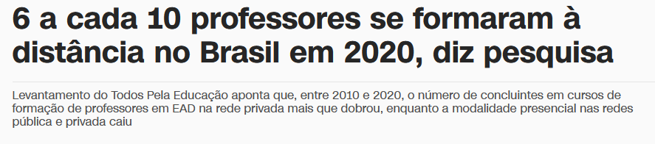

Slide 8
Mas o que é a
Code Ocean?

Slide 9
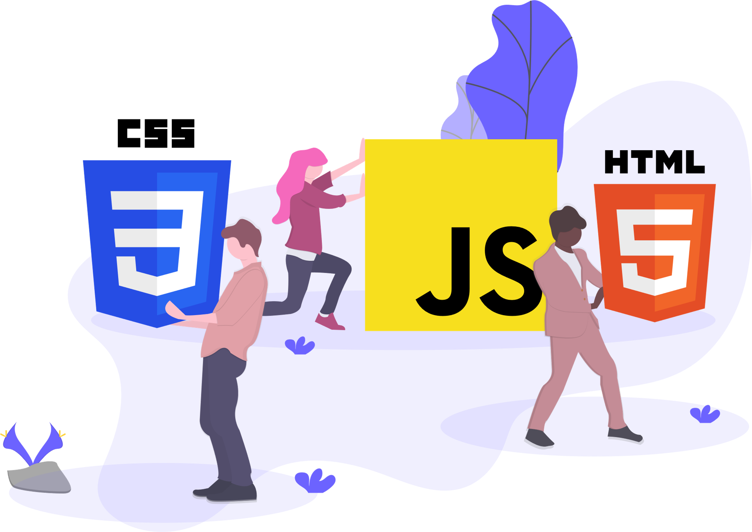




Slide 10

Notes:
Funciona assim: à princípio, o usuário se cadastra como aluno ou professor, cria um perfil com informações diversas, e, como aluno, pode procurar pelas palavras chaves relacionadas àquilo que quer aprender e escolher entre os cursos que retornarem, bem como escolher entre os cursos que está cadastrado e avaliar o curso, e, como professor, criar novos cursos e navegar pelos cursos criados, bem como criar cronogramas, fazer registro de aulas e avaliar os alunos. Quando o aluno escolher um curso, verá sua ementa e seu cronograma e terá opção de participar dele, se comprometendo a comparecer nas aulas. Quando o professor criar um curso, deverá disponibilizar a ementa e as datas para as aulas. Ao final do curso, será disponibilizado às partes as avaliações de perfil, de resultados e gerais, bem como os testes aos alunos.

Slide 11


Slide 12
Agora sobre o site. Meu assunto favorito!

Slide 13
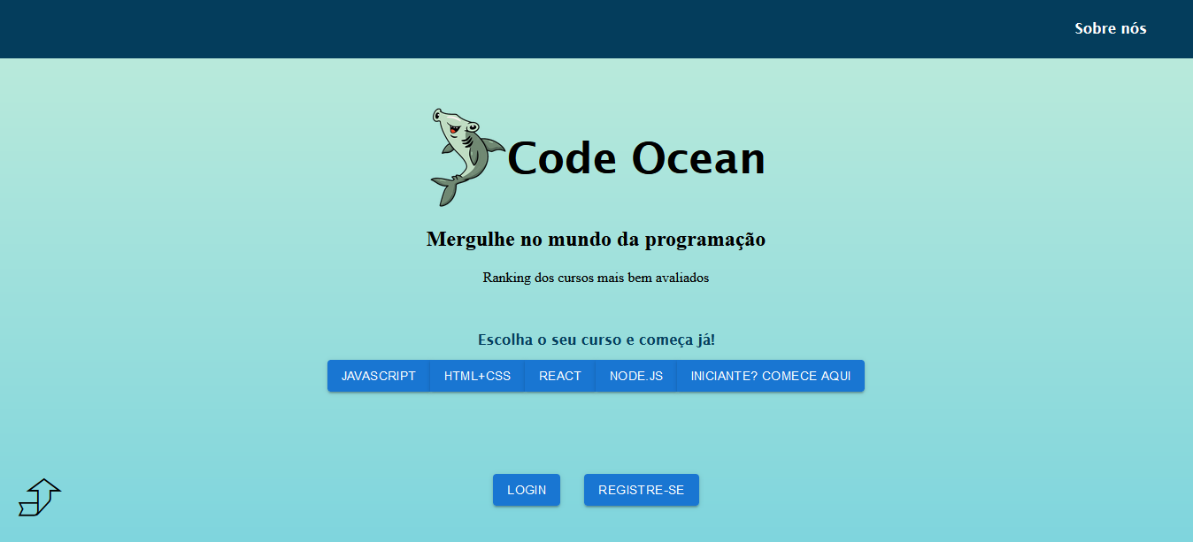

Slide 14
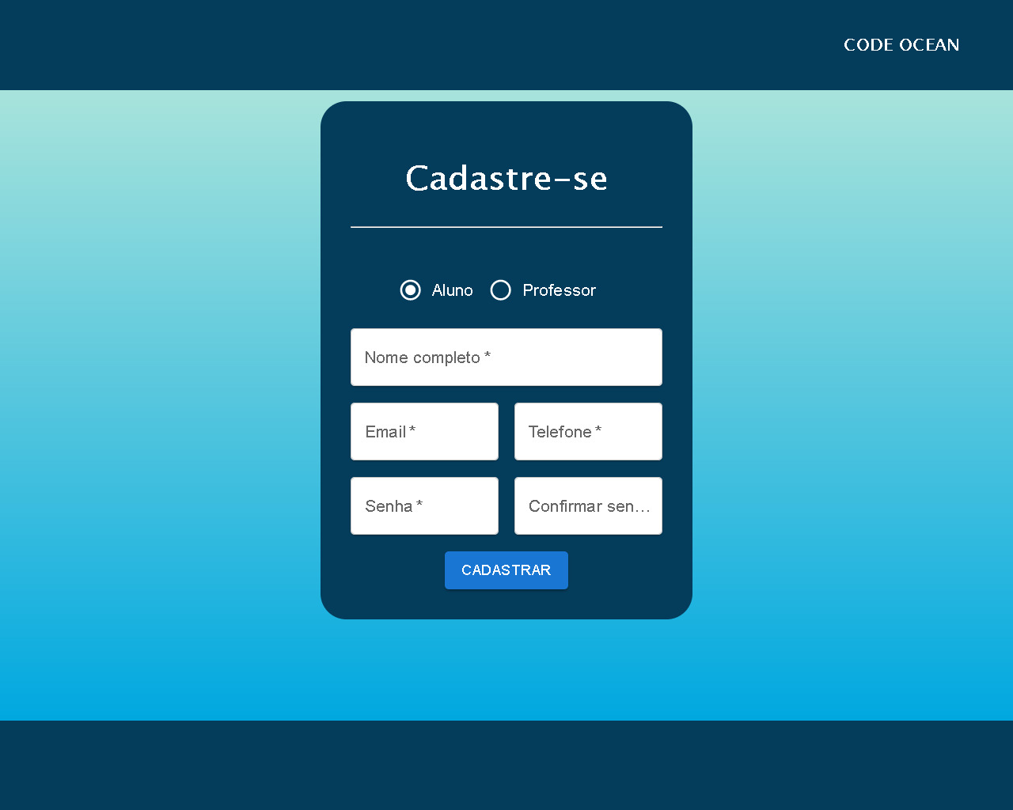
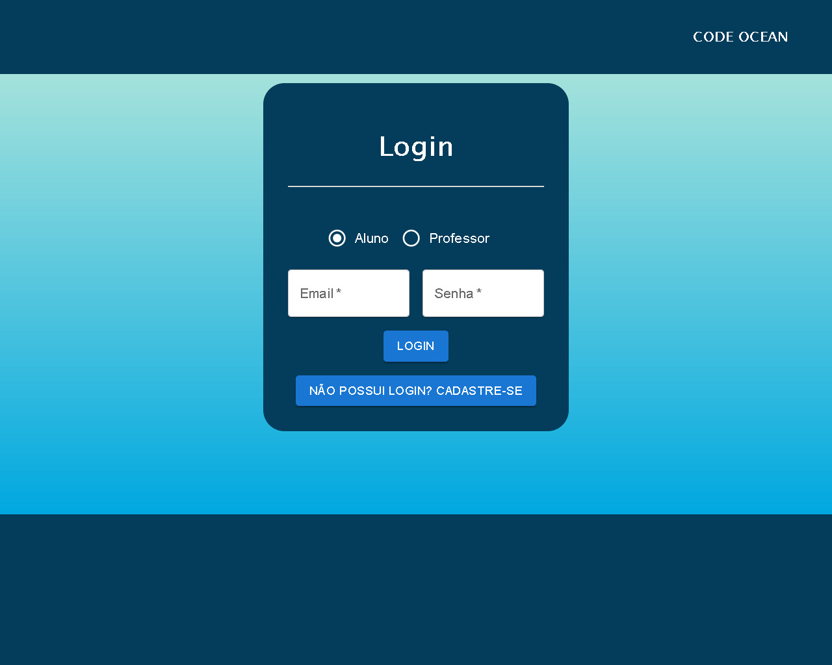

Slide 15
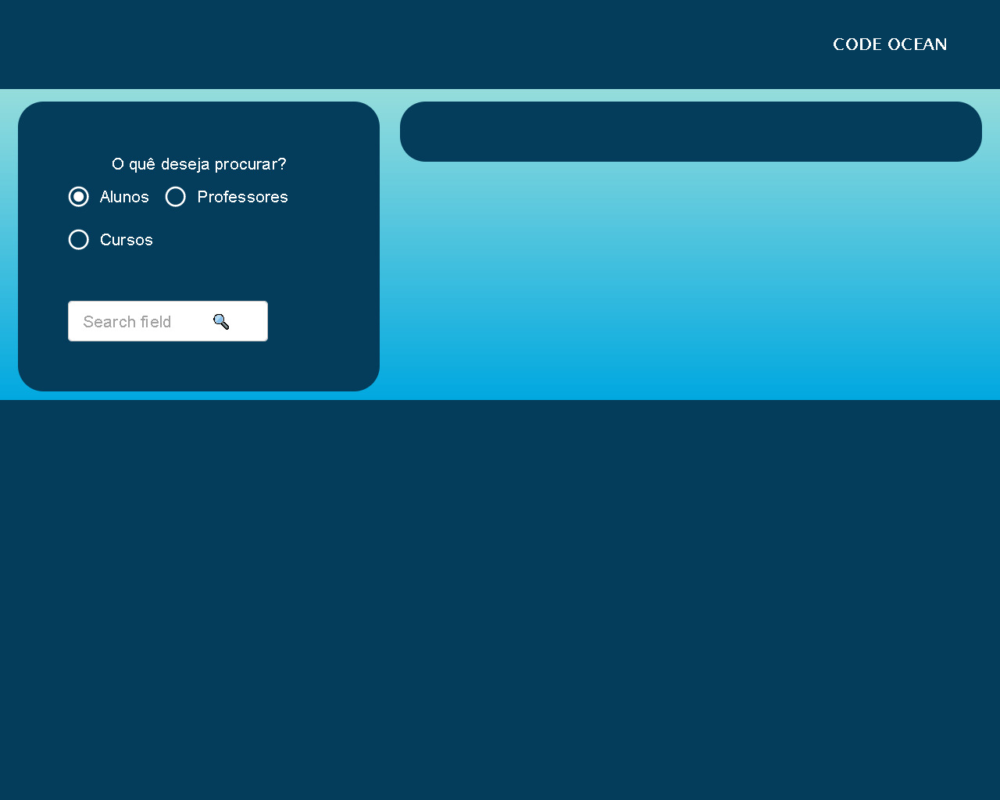

Slide 16
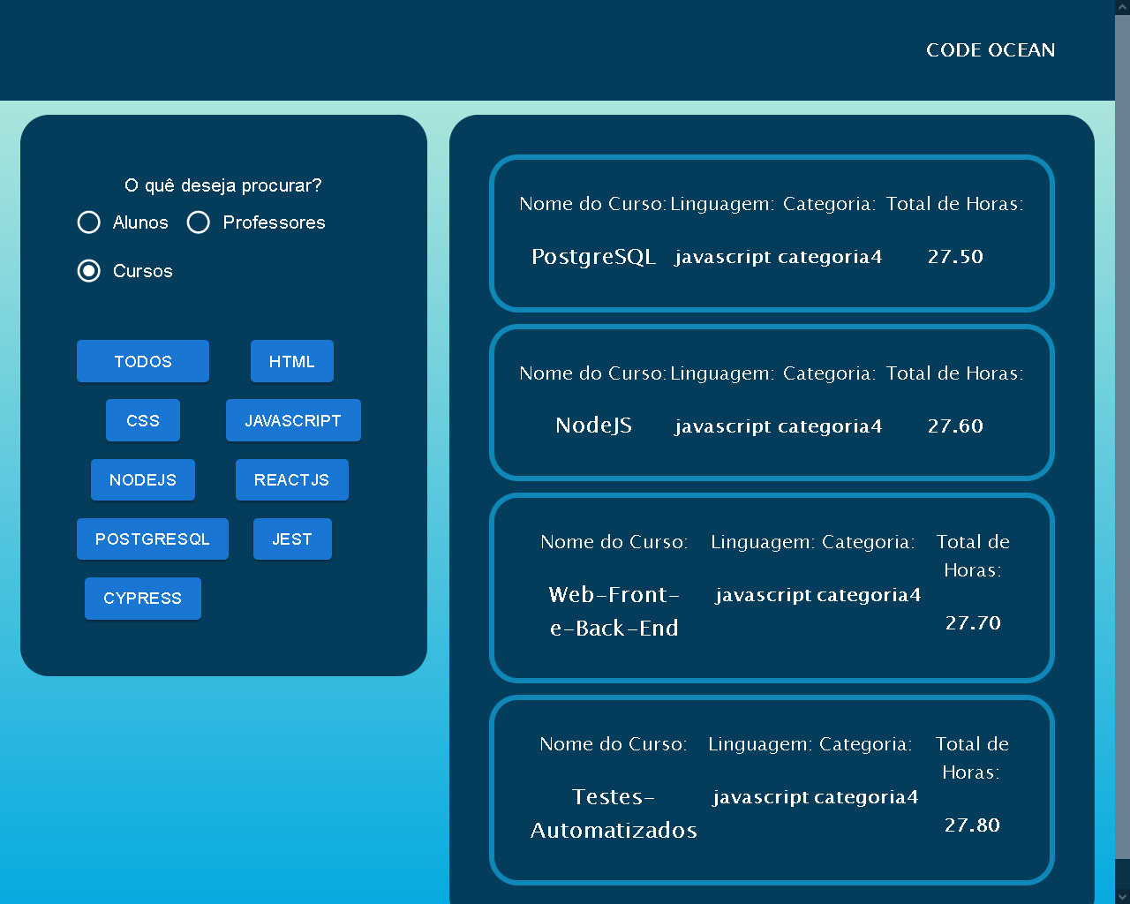

Slide 17
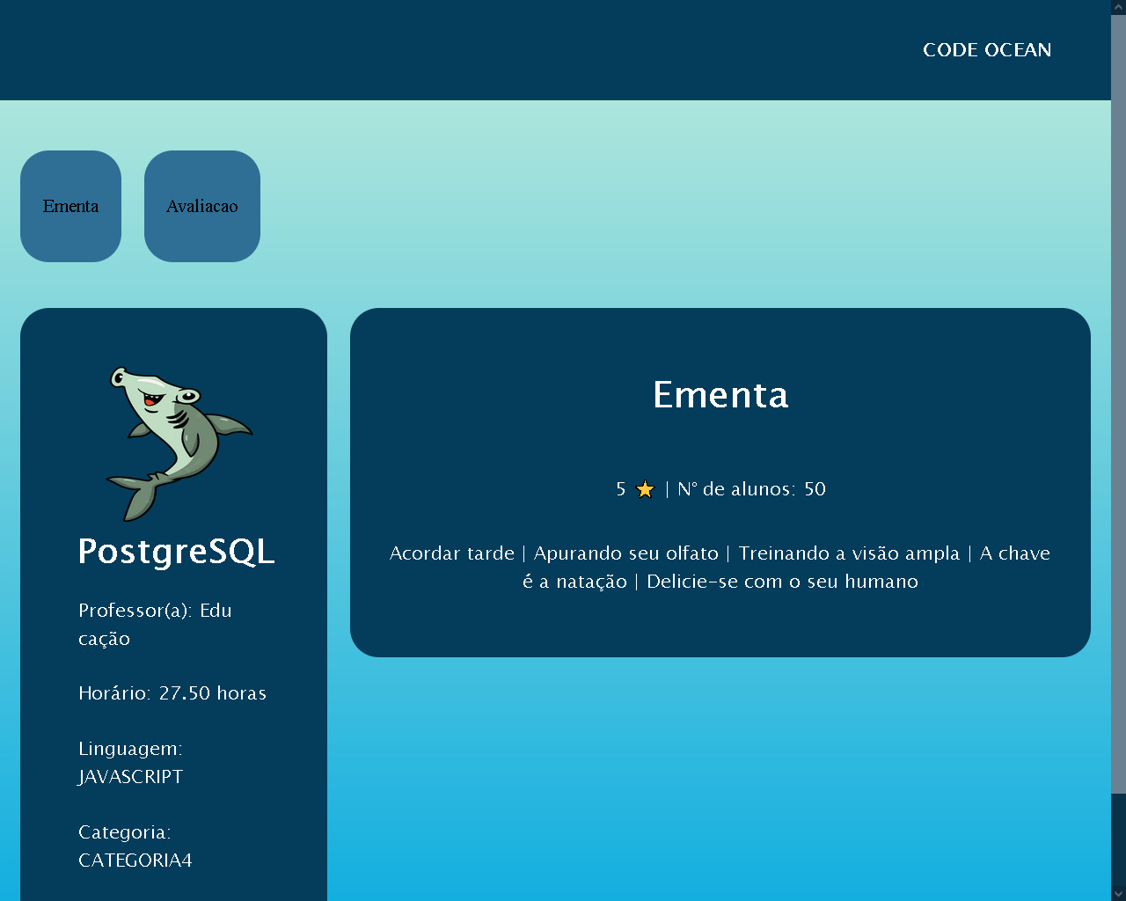

Slide 18
Por detrás das cortinas temos…

Slide 19




P E R N
Notes:
A plataforma inicialmente utiliza o famoso ReactJS no front-end, para facilitar a renderização dinâmica com os dados que forem caindo no fluxo, Express no backend para criar uma API REST, que já é utilizado pela Wix (aquele criador de sites), Twitter e iFood, Postgres pra persistir os dados (conectado via knex), que é usado pela Instagram, Skype e IMDb (Internet Movie Database - site que fala de filmes), e possuirá futuramente uma pipeline de testes automatizados para validar os incrementos que virão em seu ciclo de vida.

Slide 20
P
E
R
N
Notes:
A plataforma inicialmente utiliza o famoso ReactJS no front-end, para facilitar a renderização dinâmica com os dados que forem caindo no fluxo, Express no backend para criar uma API REST, que já é utilizado pela Wix (aquele criador de sites), Twitter e iFood, Postgres pra persistir os dados (conectado via knex), que é usado pela Instagram, Skype e IMDb (Internet Movie Database - site que fala de filmes), e possuirá futuramente uma pipeline de testes automatizados para validar os incrementos que virão em seu ciclo de vida.

Slide 21




Notes:
A plataforma inicialmente utiliza o famoso ReactJS no front-end, para facilitar a renderização dinâmica com os dados que forem caindo no fluxo, Express no backend para criar uma API REST, que já é utilizado pela Wix (aquele criador de sites), Twitter e iFood, Postgres pra persistir os dados (conectado via knex), que é usado pela Instagram, Skype e IMDb (Internet Movie Database - site que fala de filmes), e possuirá futuramente uma pipeline de testes automatizados para validar os incrementos que virão em seu ciclo de vida.

Slide 22
Notes:
A plataforma inicialmente utiliza o famoso ReactJS no front-end, para facilitar a renderização dinâmica com os dados que forem caindo no fluxo, Express no backend para criar uma API REST, que já é utilizado pela Wix (aquele criador de sites), Twitter e iFood, Postgres pra persistir os dados (conectado via knex), que é usado pela Instagram, Skype e IMDb (Internet Movie Database - site que fala de filmes), e possuirá futuramente uma pipeline de testes automatizados para validar os incrementos que virão em seu ciclo de vida.

Slide 23
Notes:
A plataforma inicialmente utiliza o famoso ReactJS no front-end, para facilitar a renderização dinâmica com os dados que forem caindo no fluxo, Express no backend para criar uma API REST, que já é utilizado pela Wix (aquele criador de sites), Twitter e iFood, Postgres pra persistir os dados (conectado via knex), que é usado pela Instagram, Skype e IMDb (Internet Movie Database - site que fala de filmes), e possuirá futuramente uma pipeline de testes automatizados para validar os incrementos que virão em seu ciclo de vida.

Slide 24
Notes:
A plataforma inicialmente utiliza o famoso ReactJS no front-end, para facilitar a renderização dinâmica com os dados que forem caindo no fluxo, Express no backend para criar uma API REST, que já é utilizado pela Wix (aquele criador de sites), Twitter e iFood, Postgres pra persistir os dados (conectado via knex), que é usado pela Instagram, Skype e IMDb (Internet Movie Database - site que fala de filmes), e possuirá futuramente uma pipeline de testes automatizados para validar os incrementos que virão em seu ciclo de vida.

Slide 25
Notes:
A plataforma inicialmente utiliza o famoso ReactJS no front-end, para facilitar a renderização dinâmica com os dados que forem caindo no fluxo, Express no backend para criar uma API REST, que já é utilizado pela Wix (aquele criador de sites), Twitter e iFood, Postgres pra persistir os dados (conectado via knex), que é usado pela Instagram, Skype e IMDb (Internet Movie Database - site que fala de filmes), e possuirá futuramente uma pipeline de testes automatizados para validar os incrementos que virão em seu ciclo de vida.

Slide 26
Depois de tudo isso, tem mais?

Slide 27



Hospedagem
Certificados
Guia de estudos
Notes:
Por fim, queremos trazer a inovação pedagógica e tecnológica para os testes online e nos consolidar como referência em qualificação e certificação profissional, lançando mão de ideias inovadoras sobre metodologias de ensino e abusando de tecnologias de ponta para garantir a credibilidade dos resultados.

Slide 28
Inovação pedagógica
Qualificação profissional
Metodologias inovadoras
Tecnologias de ponta
Garantia de credibilidade
Afinal, o que o
Code Ocean
significa

Slide 29
Inovação pedagógica
Qualificação profissional
Metodologias inovadoras
Tecnologias de ponta
Garantia de credibilidade

Slide 30
Obrigado pela atenção!
Julia Téo: juliateo.95@gmail.com
Leandro Patrício: leandro27patricio@gmail.com
Giuliano Morelli: giuandroide@gmail.com
Milan Cruz: milanmoreira@gmail.com
Murilo Oliveira: muriloholiveira@hotmail.com

Slide 31
Code ocean
Apresentação em 3 partes
Problemática
Tema do hackaton
Acessibilidade
Dados / exemplos
Capacitação de alunos e professores
Link pra Solução
Solução e apresentação do plataforma
Pra que serve / ideia dele / solução da problemática
Apresentação do site
Como foi criado / tecnologias
Motivo de utilização das linguagens/pacotes
Finalização
Objetivos principais do site (pegar a problemática e apresentar soluções no site)
Falar que o site é somente um protótipo
Planos futuros (como melhorar a plataforma/o que falta)
Fim
Giu
O que entendi do roteiro que ele usou e explicou:
Começar com bom humor;
Apresentar pergunta com reflexão para o problema;
Mostrar dados para validar o problema;- Fazer uma descontração no meio dos dados;
Argumentar para sustentar (com exemplos);
Justificar características da solução com bom humor;
Aproveitar para falar qual será a solução;
Falar das ferramentas utilizadas (com exemplos)
(Aqui precisamos inferir qual será o questionamento (tipo: "tá, mas e o...));
Mostrar o macro do fluxo de sistema e justificar ele;
Falar da experiência de usuário neste fluxo.
Usar poucas palavras e letras grandes, talvez imagens
Listas pausadas

Slide 32
Apresentação sem/quase sem texto
No máximo com palavras-chave e/ou argumentos de autoridade

Slide 33
Quando falamos e democratizar a educação, o que vem na cabeça de você?
Pensar em democratização da educação envolve ponderar sobre o acesso, mas também sobre a permanência estudantil até a conclusão dos estudos
Já não se sentiu apto para o seu trabalho?
Já sentiu incapaz para realizar um trabalho ou curso superior?
Já pensou em desistir do seu curso/trabalho?
Já sentiu que não era apto para um trabalho?

Slide 34
Code ocean
Apresentação em 5 partes
Problemática
Tema do hackaton
Dados / exemplos
O que melhorar?
Acessibilidade
Capacitação de alunos e professores
Solução e apresentação do plataforma
Nossa Solução
Pra que serve / ideia dele / solução da problemática
Como o site funciona?
Apresentação do site
Como foi criado / tecnologias
Motivo de utilização das linguagens/pacotes
Finalização
Falar que o site é somente um protótipo
Objetivos principais do site (pegar a problemática e apresentar soluções no site)
Finalização
Planos futuros (como melhorar a plataforma/o que falta)
Fim

Slide 36
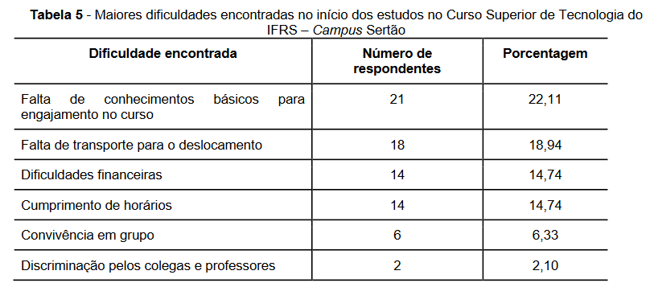
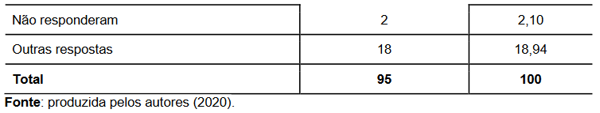

2019
falta de recursos econômicos para custear o curso foi a principal causa da desistência
2021

Slide 37
Falar sobre a nossa ideia : Code Ocean Solução e apresentação do plataforma Objetivos principais do site (pegar a problemática e apresentar soluções no site) Pra que serve / ideia dele / solução da problemática
A solução para diversos desses problemas é o Code ocean, uma plataforma de ensino EAD, para aprender e ensinar programação.
Um lugar onde você poderia, da sua casa, estudar programação em aulas personalizas, no seu tempo e gratuitas
Com está plataforma, você poderia aprender uma tecnologia nova ou reforçar seus conhecimentos
Não sabe se gosta da área de tecnologia? Por que não fazer um curso gratuito antes de tentar entrar na faculdade ? Talvez você descubra que essa área não é pra vc, economizando o seu tempo e recursos.
Ou está precisando de horas de estágio ou comprovação de ensino? Venha para a nossa plataforma e faça o conhecimento chega para aqueles que mais necessitam.

Slide 38
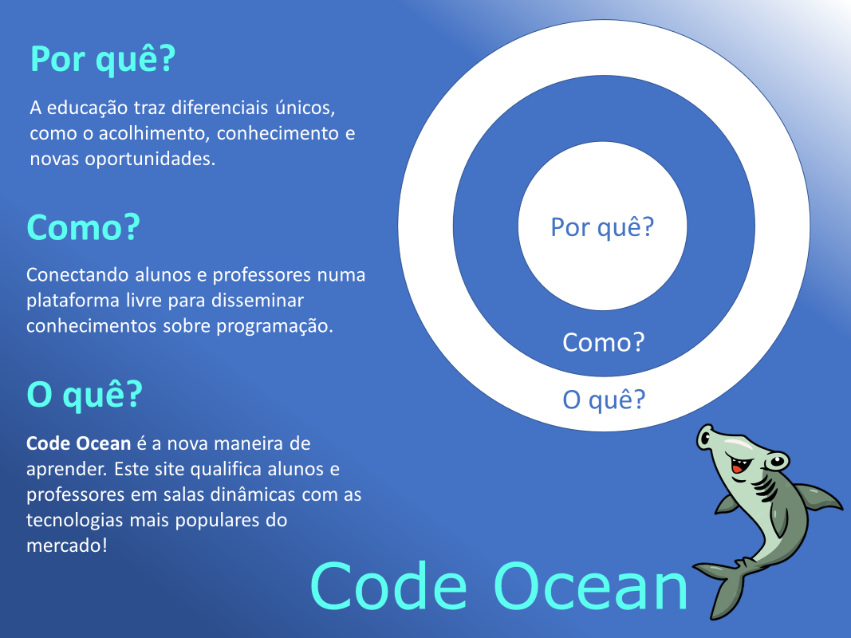

Slide 39
Problemática
Problema
Dados / exemplos
Tema do hackaton
(democratização da educação)
Capacitação de alunos e professores
Link pra Solução
Podemos coletar dados sobre:
2.a acesso
2.b evasão
2.c sindrome do impostor
2.d alguem que ensina do jeito que você precisa
2.e desmistificar bichos de 7 cabeças
https://www.cnnbrasil.com.br/business/cerca-de-70-dos-recem-formados-garantem-vaga-no-mercado-de-trabalho-diz-estudo/
https://www.cnnbrasil.com.br/nacional/6-a-cada-10-professores-se-formaram-a-distancia-no-brasil-em-2020-diz-pesquisa/
https://www.cnnbrasil.com.br/nacional/ead-ja-responde-por-mais-da-metade-das-matriculas-realizadas-em-instituicoes-privadas/
https://itforum.com.br/noticias/69-dos-universitarios-desistem-dos-cursos-de-tecnologia-afirma-brasscom/
https://g1.globo.com/sp/ribeirao-preto-franca/noticia/2022/07/12/ouvi-muito-que-pobre-nao-adianta-estudar-diz-estudante-de-ribeirao-preto-que-ganhou-bolsa-para-doutorado-nos-eua.ghtml

Slide 40
Solução e apresentação do plataforma
Pra que serve / ideia dele / solução da problemática
Apresentação do site
Como foi criado / tecnologias
Motivo de utilização das linguagens/pacotes

Slide 41
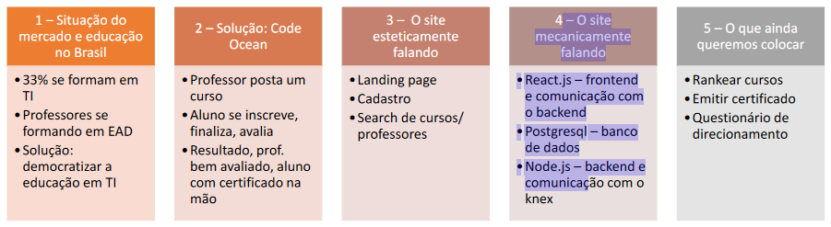

Slide 43
MVC
Model
View
Controller
Notes:
A plataforma inicialmente utiliza o famoso ReactJS no front-end, para facilitar a renderização dinâmica com os dados que forem caindo no fluxo, Express no backend para criar uma API REST, que já é utilizado pela Wix (aquele criador de sites), Twitter e iFood, Postgres pra persistir os dados (conectado via knex), que é usado pela Instagram, Skype e IMDb (Internet Movie Database - site que fala de filmes), e possuirá futuramente uma pipeline de testes automatizados para validar os incrementos que virão em seu ciclo de vida.

